Slide 1
Diameter Pohon
198
Jalur terpanjang pada pohon — dua cara, keduanya O(n)
Pohon · Day 198

Slide 2
00
Sebelum Mulai
Materi ini tentang apa, dan kapan ia dipakai

Slide 3
Materi Ini Tentang Apa
Diameter pohon adalah jalur terpanjang di antara semua pasangan simpul. Ada dua cara menghitungnya, keduanya O(n).
Jalur pada pohon selalu tunggal
Karena tidak ada siklus, jalur antara dua simpul hanya satu. Itulah yang membuat "terpanjang" tidak pernah ambigu.
Cara pertama: dua kali BFS
BFS dari simpul mana pun, ambil yang terjauh sebagai u. BFS lagi dari u, dan jarak terjauhnya adalah diameternya. Paling pendek dan mudah diingat.
Cara kedua: DP pada pohon
Untuk setiap simpul, jumlahkan dua cabang terdalamnya. Satu kali DFS, dan tetap benar pada pohon berbobot negatif.
Setiap jalur punya satu titik belok
Argumen ini yang membuat cara DP benar: jalur terpanjang yang berbelok di v terdiri dari dua cabang menurun dari v yang tidak tumpang tindih.

Slide 4
Kapan Dipakai, Kapan Tidak
Dua kali BFS hanya berlaku pada pohon tanpa bobot negatif. Di luar itu, pakai cara DP.
PAKAI KETIKA
JANGAN PAKAI KETIKA
v
Mencari jalur terpanjang pada pohon
x
Grafnya punya siklus — argumen kebenarannya runtuh
v
Mencari pusat pohon untuk meminimalkan jarak terjauh
x
Ada bobot negatif dan kamu memakai dua kali BFS — pakai cara DP
v
Perlu diameter setiap subtree — cara DP memberikannya gratis
x
Yang ditanya jarak antar sepasang simpul tertentu — pakai LCA
v
Sebagai bagian dari soal yang lebih besar tentang jarak pada pohon
Diameter biasanya diukur dalam banyaknya SISI, bukan simpul. Jalur dengan 7 simpul berdiameter 6. Baca definisi pada soal dengan teliti.

Slide 5
Posisi Materi Ini
Materi ini tidak berdiri sendiri. Di kiri adalah yang sebaiknya sudah kamu kuasai, di kanan adalah yang terbuka setelah materi ini selesai.
PRASYARAT
SETELAH INI
BFS & DFS (Day 113)
Rerooting (Day 162)
MATERI INI
Diameter Pohon
DP pada pohon (Day 160)
LCA (Day 201)
Jalur terpanjang pada pohon, lewat dua kali BFS atau satu kali DP.
Centroid decomposition
Pola "ambil dua cabang terdalam" pada cara DP muncul lagi di banyak soal pohon lain. Ia layak dikuasai terpisah dari soal diameter itu sendiri.

Slide 6
Agenda
01 Definisi & Dua Pendekatan
05 Cara DP pada Pohon
02 Cara Dua Kali BFS
06 Kenapa Cukup Dua Cabang Terdalam
03 Kenapa Cara Itu Benar
07 Aplikasi: Pusat & Radius
04 Simulasi Langkah demi Langkah
08 Contoh Soal & Latihan

Slide 7
01
Definisi
Jalur terpanjang antar sepasang simpul

Slide 8
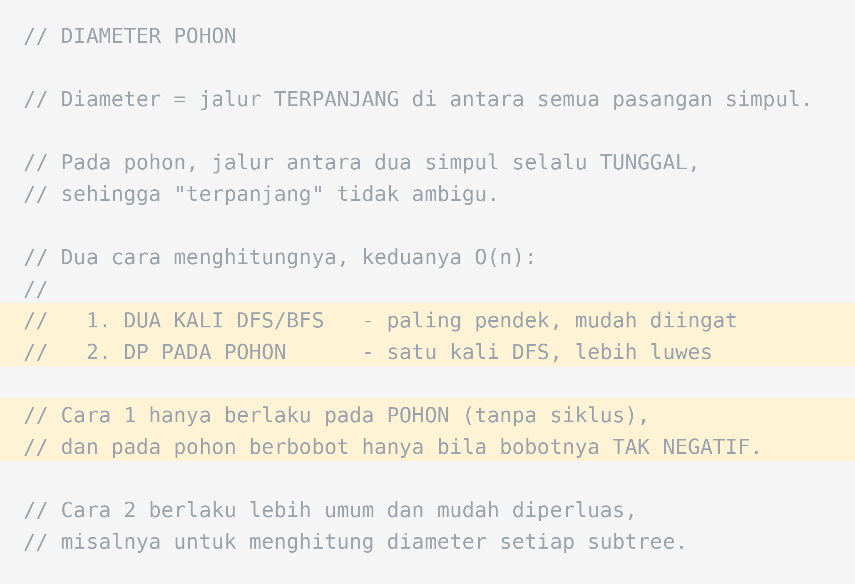
Apa yang Dicari
Pada pohon, jalur antara dua simpul selalu tunggal — sehingga "terpanjang" tidak pernah ambigu.
Cara pertama lebih pendek dan lebih mudah diingat; cara kedua lebih luwes dan tetap benar pada pohon berbobot negatif. Kuasai keduanya.

Slide 9
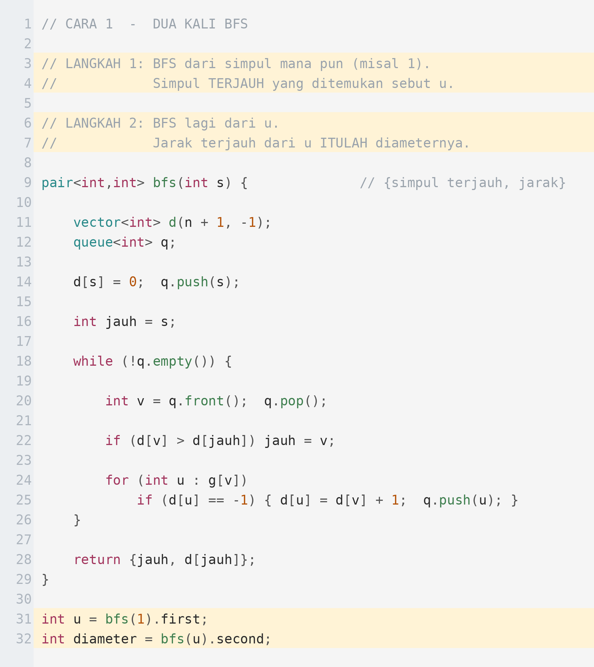
Cara Dua Kali BFS
Dua baris terakhir adalah seluruh algoritmanya. Sisanya hanya BFS biasa yang mengembalikan simpul terjauh.
Perhatikan bahwa BFS pertama boleh dimulai dari simpul mana pun. Sifat inilah yang dibuktikan pada halaman berikutnya.

Slide 10
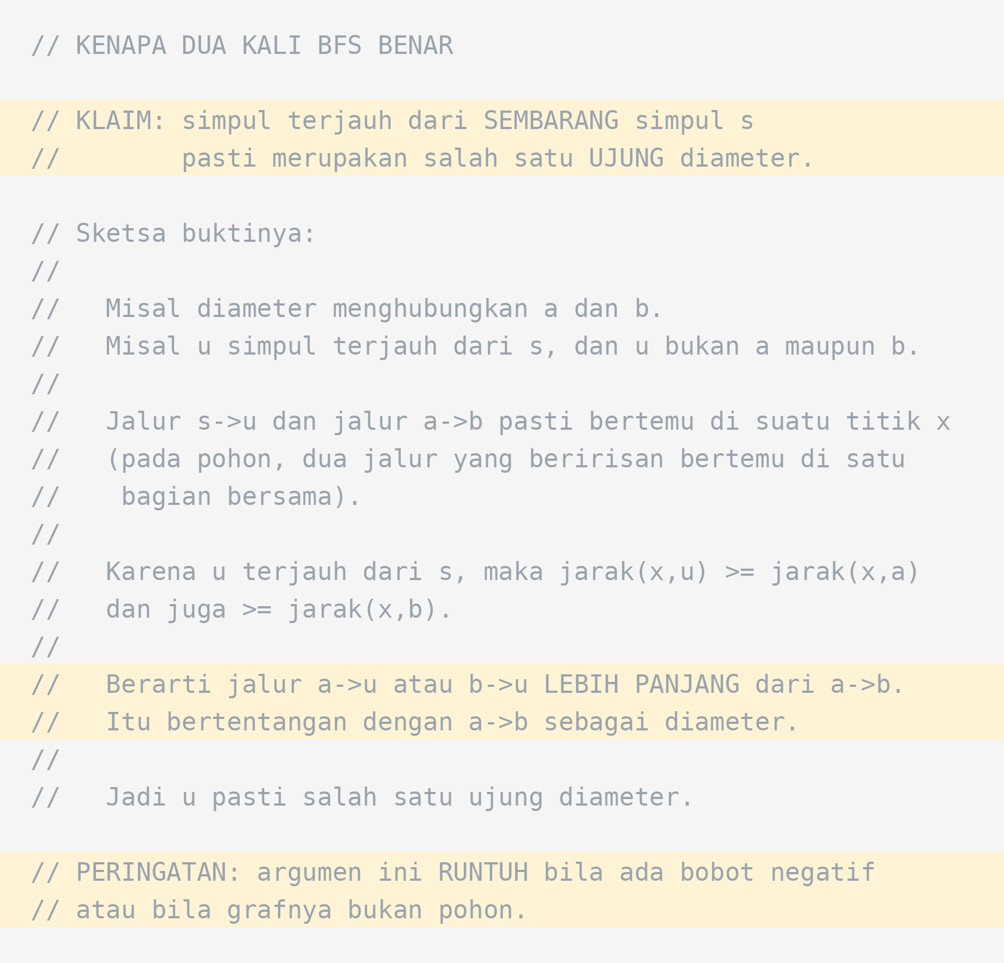
Kenapa Cara Itu Benar
Buktinya pendek tetapi penting, karena ia sekaligus menjelaskan kapan cara ini TIDAK berlaku.
Peringatan di baris terakhir sering dilupakan: pada graf yang bukan pohon, atau pada pohon dengan bobot negatif, dua kali BFS memberi jawaban yang salah.

Slide 11
02
Simulasi
Pohon dengan tujuh simpul

Slide 12
Langkah 1 — BFS dari Simpul 1
BFS pertama boleh dimulai dari simpul mana pun. Di sini dimulai dari simpul 1.
1 / 2
2
4
jarak dari simpul 1
1
2
d[2] = d[3] = 1
1
6
d[4] = d[5] = 2
d[6] = d[7] = 3
mulai
3
3
5
terjauh: 6 atau 7
1
2
ambil u = 6
7
3
BFS pertama -> simpul terjauh u = 6
Bila ada beberapa simpul dengan jarak terjauh yang sama, ambil salah satu saja. Keduanya sama-sama merupakan ujung diameter yang sah.

Slide 13
Langkah 2 — BFS dari Simpul 6
BFS kedua dimulai dari u. Jarak terjauh yang ditemukan kali ini adalah diameternya.
2 / 2
2
4
jarak dari simpul 6
2
1
d[7] = 6 <- terjauh
1
6
jalur: 6-4-2-1-3-5-7
3
u
3
5
DIAMETER = 6 sisi
4
5
7
6
diameter = 6 jalurnya 6 - 4 - 2 - 1 - 3 - 5 - 7
Jalur hijau adalah diameternya. Perhatikan bahwa ia melewati simpul 1, tetapi tidak selalu demikian — diameter boleh berada seluruhnya di satu sisi pohon.

Slide 14
03
Cara DP
Satu kali DFS, lebih luwes

Slide 15
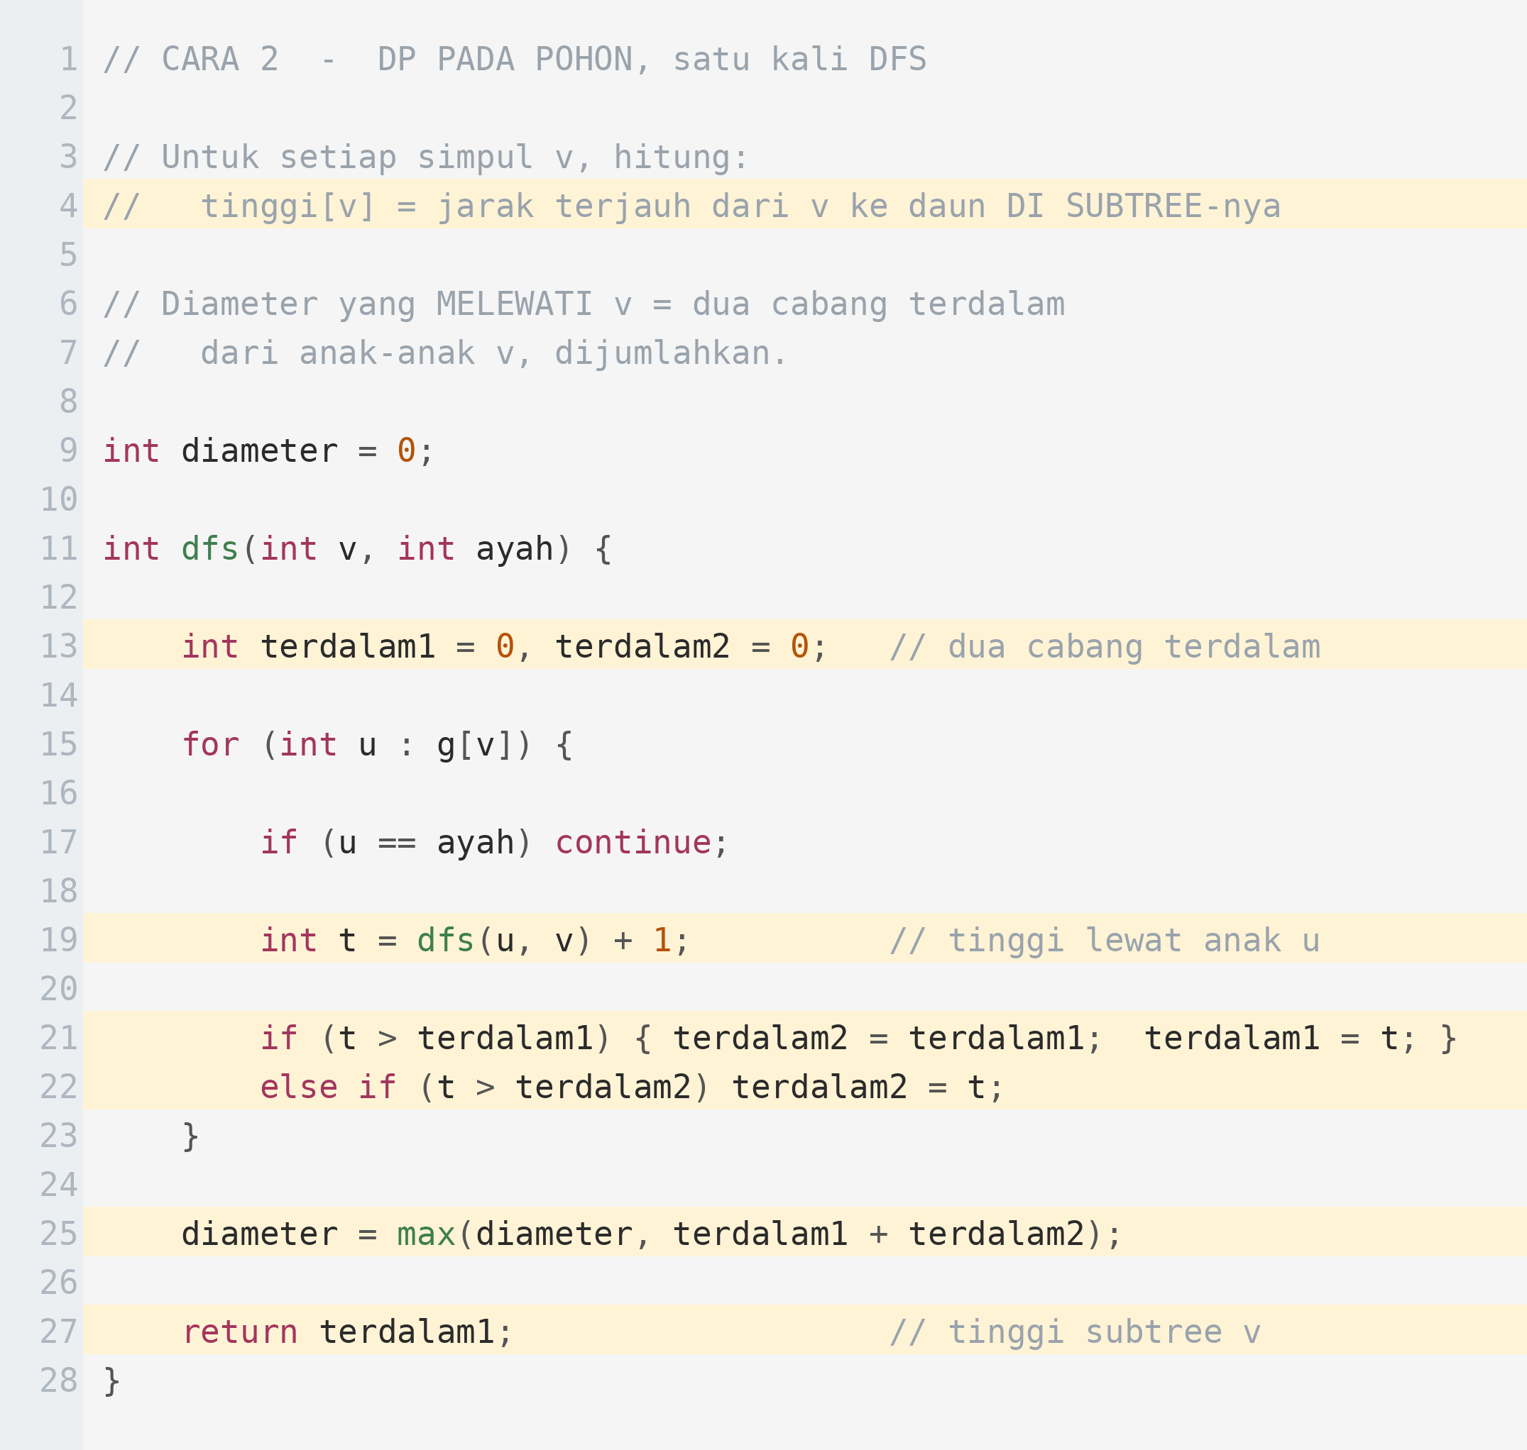
DP pada Pohon
Untuk setiap simpul, cari dua cabang terdalam lalu jumlahkan. Yang dikembalikan hanya cabang terdalamnya.
1
tinggi[v] berarti jarak terjauh dari v ke daun DI DALAM subtree-nya sendiri, bukan di seluruh pohon.
2
Dua variabel menyimpan cabang terdalam pertama dan kedua. Tidak perlu menyimpan seluruh daftar anak.
3
Nilai kembalian dfs anak ditambah satu, karena sisi dari v ke anak itu ikut dihitung.
4
Pola pembaruan dua nilai terbesar: bila lebih besar dari yang pertama, geser yang pertama menjadi kedua. Hafalkan pola tiga baris ini.
5
Diameter yang MELEWATI v adalah jumlah dua cabang terdalam. Nilai global diperbarui di sini, di setiap simpul.
6
Yang dikembalikan hanya SATU cabang terdalam, karena orang tua hanya bisa menuruni satu cabang dari v.

Slide 16
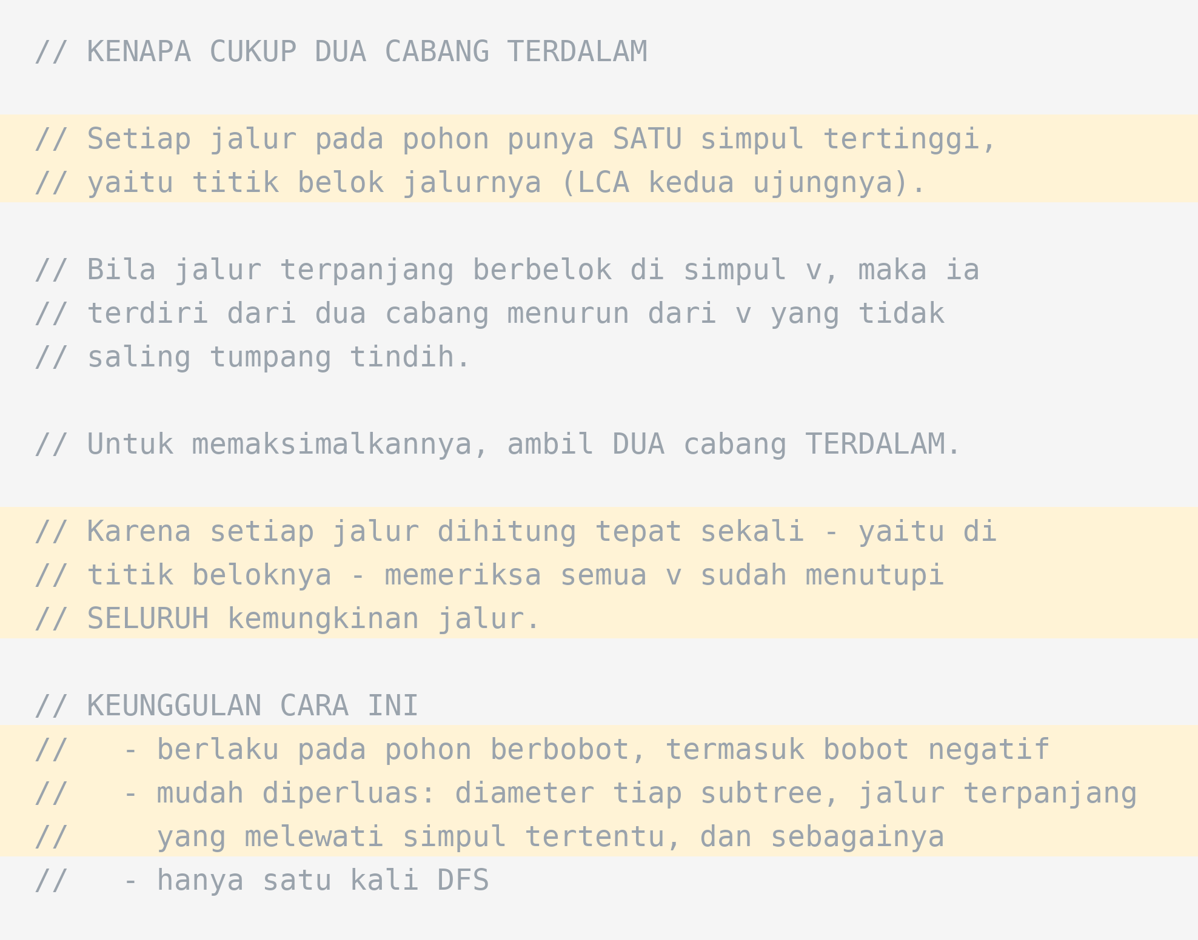
Kenapa Cukup Dua Cabang
Argumen "setiap jalur punya satu titik belok" adalah pola yang berulang di banyak soal DP pada pohon.
Keunggulan cara DP: ia tetap benar pada bobot negatif, dan bisa diperluas untuk menghitung diameter setiap subtree sekaligus dalam satu kali DFS.

Slide 17
Membandingkan Dua Cara
Pada soal diameter polos, pilih yang lebih cepat kamu tulis. Pada varian, cara DP hampir selalu menang.
Aspek | Dua kali BFS | DP pada pohon
Panjang kode | Lebih pendek | Sedikit lebih panjang
Pohon berbobot | Boleh, asal tak negatif | Boleh, termasuk bobot negatif
Mengembalikan jalurnya | Perlu menyimpan orang tua | Perlu penanganan tambahan
Diameter tiap subtree | Tidak bisa langsung | Gratis, sudah terhitung
Berlaku pada graf umum | Tidak, hanya pohon | Tidak, hanya pohon
Rekomendasi | Soal diameter polos | Bila ada varian atau bobot negatif

Slide 18
04
Aplikasi
Pusat, radius, dan varian

Slide 19
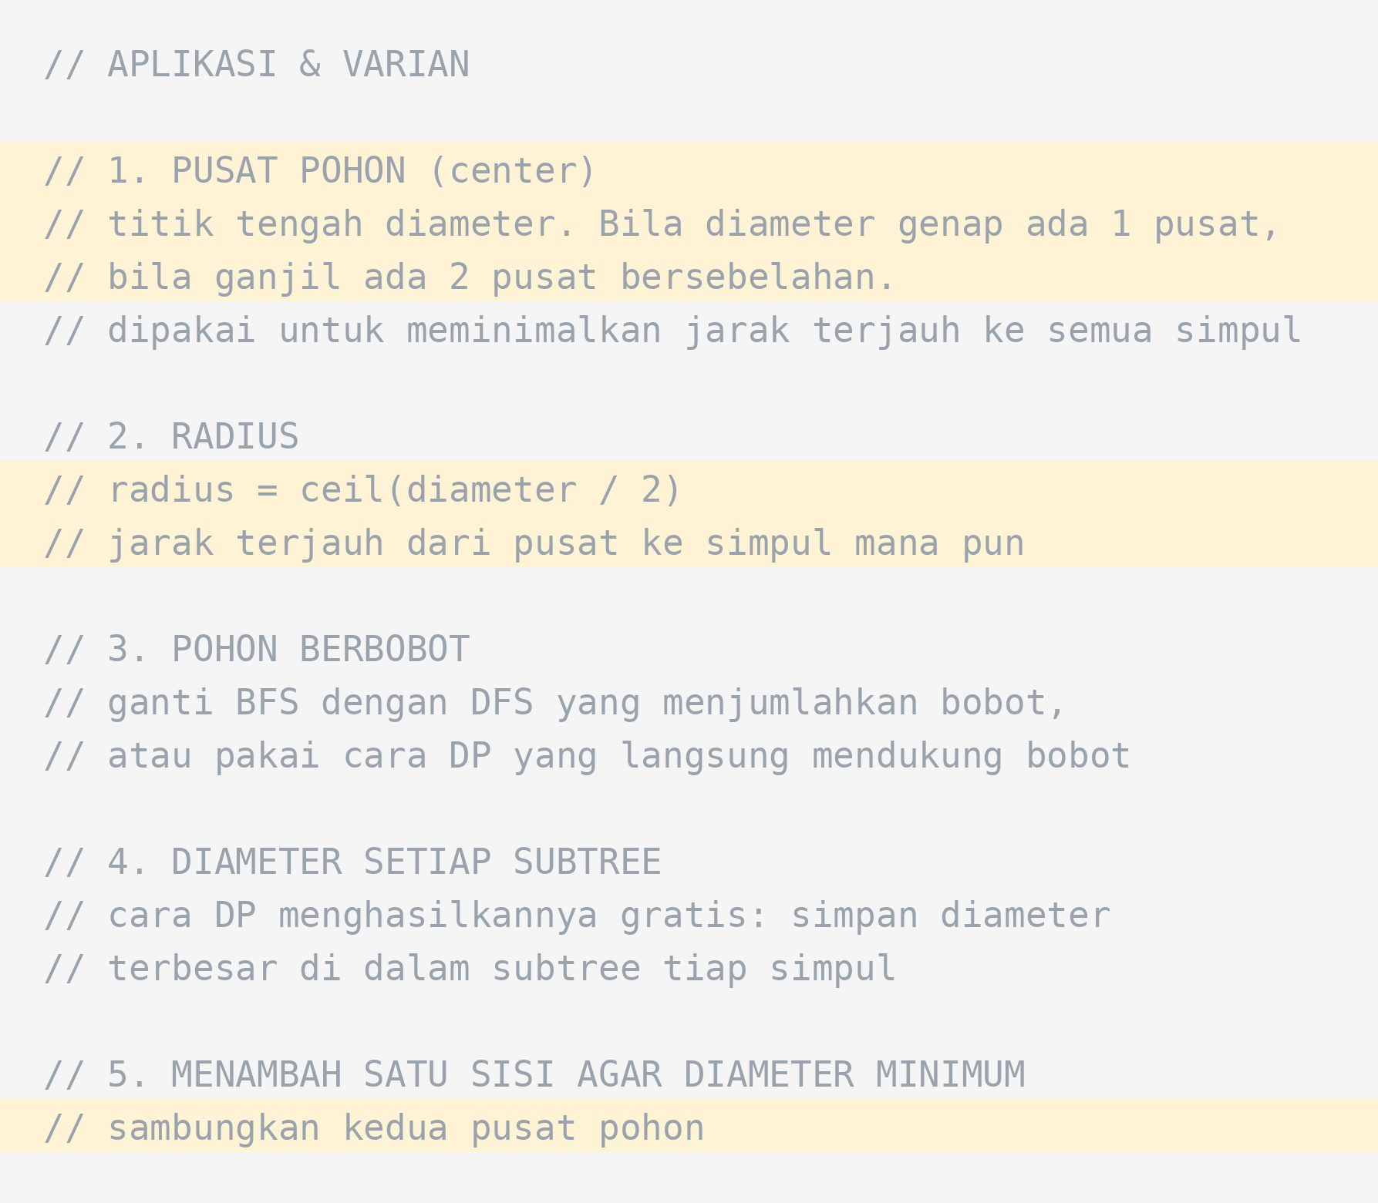
Lima Aplikasi Langsung
Sebagian besar soal pohon yang menyebut kata "terjauh" atau "pusat" berangkat dari diameter.
Aplikasi pertama sering keluar: bila diminta memilih satu simpul agar jarak terjauhnya sekecil mungkin, jawabannya adalah pusat pohon, yaitu titik tengah diameternya.

Slide 20
Jebakan yang Sering Terjadi
Empat kesalahan yang menyumbang hampir seluruh bug pada soal diameter.
Memakai dua kali BFS pada graf berkulang
Argumen kebenarannya hanya berlaku pada pohon. Bila grafnya punya siklus, jawabannya bisa salah tanpa peringatan.
Bobot negatif
Dua kali BFS atau DFS mengandalkan asumsi bahwa jarak selalu bertambah. Pada bobot negatif, pakai cara DP.
Kedalaman rekursi
Pohon berbentuk rantai membuat DFS sedalam n. Untuk n = 2 x 10^5, pertimbangkan versi iteratif atau naikkan batas stack.
Menghitung simpul, bukan sisi
Diameter biasanya diukur dalam banyaknya SISI. Jalur dengan 7 simpul berdiameter 6. Baca definisi pada soal dengan teliti.

Slide 21
05
Contoh Soal
Dari pernyataan sampai kode lengkap

Slide 22
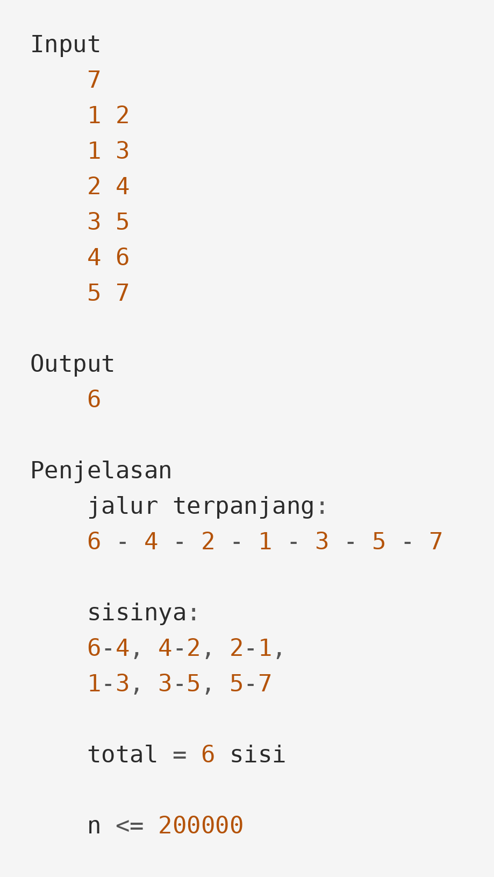
Latihan Terbimbing
SOAL
Jalur Terpanjang
Diberikan pohon dengan n simpul. Tentukan panjang jalur terpanjang di antara semua pasangan simpul, diukur dalam banyaknya sisi.
1 <= n <= 200000
pohon terhubung dengan n - 1 sisi
batas waktu 1 detik

Slide 23
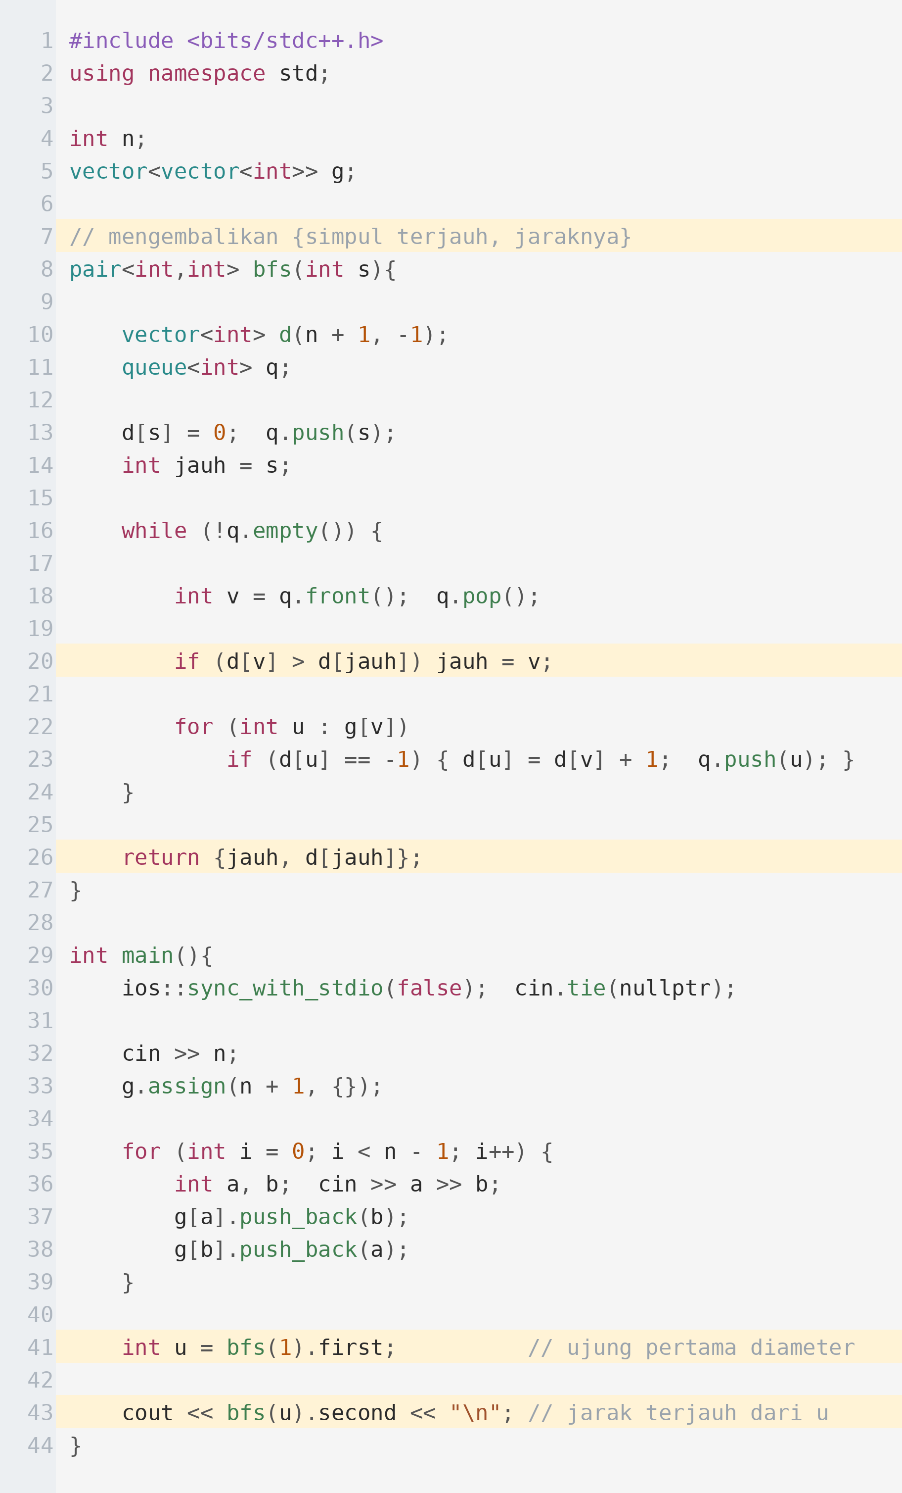
Pembahasan Lengkap
Dua pemanggilan BFS, dan seluruh jawabannya ada di baris terakhir.
Kompleksitas O(n) karena BFS dijalankan tepat dua kali. Versi BFS dipilih daripada DFS karena aman dari stack overflow pada pohon berbentuk rantai.

Slide 24
Latihan Mandiri
Dua soal pertama adalah diameter langsung; tiga berikutnya memakai variannya.
Soal | Yang dilatih | Tingkat
CSES — Tree Diameter | Diameter polos, dua kali BFS | Mudah
CSES — Tree Distances I | Jarak terjauh dari SETIAP simpul — rerooting | Menengah
CSES — Tree Distances II | Jumlah jarak dari setiap simpul | Menengah
Codeforces 1092F | DP pohon dengan rerooting | Menengah
Codeforces 379F | Diameter yang diperbarui setelah penambahan simpul | Sulit

Slide 25
Ringkasan
Empat hal yang perlu terbawa dari materi ini.
Simpul terjauh selalu ujung diameter
Dari simpul mana pun, yang terjauh pasti salah satu ujung diameter. Sifat inilah yang membuat dua kali BFS cukup.
Setiap jalur punya satu titik belok
Pada cara DP, jalur terpanjang yang melewati v adalah jumlah dua cabang terdalam dari v. Pola ini berulang di banyak soal DP pohon.
Kembalikan satu cabang, catat dua
Fungsi DFS mengembalikan cabang terdalam saja, tetapi memperbarui jawaban global dengan jumlah dua cabang terdalam.
Argumennya runtuh di luar pohon
Dua kali BFS hanya benar pada pohon tanpa bobot negatif. Bila salah satu syarat tidak terpenuhi, pakai cara DP.

